Slide 1
Energieeffizienz mit einer Gaswärmepumpe

Slide 2
Vorstellung Richter ECOS
Motivation
Effizienz mit Gas-WP

Slide 3

1. Vorstellung Richter ECOS
Dienstleistungen für Industrieservice und Energieeffizienz
Schwerpunkt SERVICE für Biomethananlagen (Wartung, Instandsetzung, Optimierung, Ertüchtigung, Beratung)
Erfahrungen Anlagenbau Kläranlagen und Biomethananlagen
Bis heute Leistungen für ca. 100 Biomethananlagen in D, NL, UK, AT
Beratung bei Biomethanprojekten; Zukunftsperspektiven
Energieeffizienzberatung und –projekte
Projektentwicklung

Slide 4
1. Motivation Gas-WP
Wer viel Gas verkaufen will, sollte wenig davon selbst verbrauchen!
→ Wärme ist kein kostenfreies Abprodukt
Weniger oder keine BHKW-Abwärme verfügbar
→ Konzept der Wärme-bereitstellung zu überdenken
Bei Umstellung auf die Biomethanproduktion

Slide 5
3. Effizienz mit Gas-WP
Die Standardlösung… Wärme aus Biogas
Biogaspreis, wird der angenommene Vergütungssatz für Biomethan aus NaWaRo von 8,50 Ct/kWh
Strompreis angenommen 22 Ct/kWh

Slide 6
3. Effizienz mit Gas-WP
Die Standardlösung… Wärme aus Biogas
113.000 €/a
Biogaspreis, wird der angenommene Vergütungssatz für Biomethan aus NaWaRo von 8,50 Ct/kWh
Strompreis angenommen 22 Ct/kWh

Slide 7
3. Effizienz mit Gas-WP
Die Standardlösung … Wärme aus Biogas
… Kälte aus Netzstrom
113.000 €/a
Biogaspreis, wird der angenommene Vergütungssatz für Biomethan aus NaWaRo von 8,50 Ct/kWh
Strompreis angenommen 22 Ct/kWh

Slide 8
3. Effizienz mit Gas-WP
Die Standardlösung … Wärme aus Biogas
… Kälte aus Netzstrom
113.000 €/a
15.300 €/a
Biogaspreis, wird der angenommene Vergütungssatz für Biomethan aus NaWaRo von 8,50 Ct/kWh
Strompreis angenommen 22 Ct/kWh

Slide 9
3. Effizienz mit Gas-WP
Die alternative Lösung … Kälte & Wärme aus Biogas
Wirkungsgrad Heizkessel 90 % + Kälte EER 3
Wirkungsgrad Gas-WP 140 % + Kälte kostenfrei
Biogaspreis, wird der angenommene Vergütungssatz für Biomethan aus NaWaRo von 8,50 Ct/kWh
Strompreis angenommen 22 Ct/kWh

Slide 10
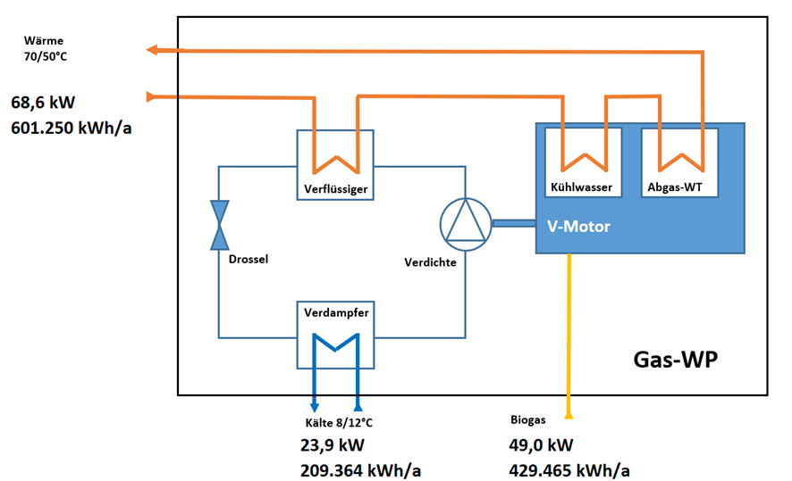
3. Effizienz mit Gas-WP
Die alternative Lösung … Kälte & Wärme aus Biogas
Ca. 50% des Wärmebedarfs
100% des Kälteebedarfs

Slide 11
3. Effizienz mit Gas-WP
Die alternative Lösung … Kälte & Wärme aus Biogas
Ca. 50% des Wärmebedarfs
100% des Kälteebedarfs

Slide 12
3. Effizienz mit Gas-WP
Wirtschaftlichkeit
Kosten/Erlöse |  | Heizkessel + KKM | Gas-WP
Wärme aus Gas-WP | € |  | 36.500
Wärme aus Heizkessel | € | 113.000 | 56.400
Kältekosten | € | 15.300 | 0
Summe Energiekosten | € | 128.300 | 92.900
Einsparung | € |  | 35.400
Invest 165.000 €
BAFA-Förderung 66.000 €
___________________________
Eigenanteil 99.000 €
Statischer Amortisation 2,8 a
Zusätzlich Mehrerlöse von ca. 6.600 € verbesserte THG-Bilanz bei Methanverkauf

Slide 13

Schlusswort
Was ist das positive an steigenden Energiepreisen?
Kontaktdaten:
Marcel Dohn Tina Schumacher
m.dohn@richter-ecos.com t.schumacher@richter-ecos.com
0172 3496550 0160 99106747
Adresse: Richter Ecos GmbH
        Am Hauptor, Bau 5211
        06237 Leuna

Slide 14
Schlusswort
Umso teurer Energie ist, umso mehr kann man sparen!
Kontaktdaten:
Marcel Dohn Tina Schumacher
m.dohn@richter-ecos.com t.schumacher@richter-ecos.com
0172 3496550 0160 99106747
Adresse: Richter Ecos GmbH
        Am Hauptor, Bau 5211
        06237 Leuna

